Slide 1
自己紹介LT

Slide 2
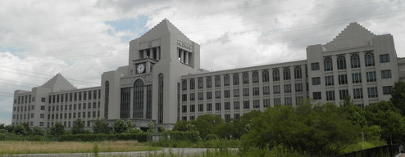
名前: 久保 京介
所属: 大阪工業大学情報科学部
情報ネットワーク学科4年

Slide 3
布教したいもの

Slide 4
思いつかない…

Slide 5
普段していることを布教しよう

Slide 6
グラブル

Slide 7
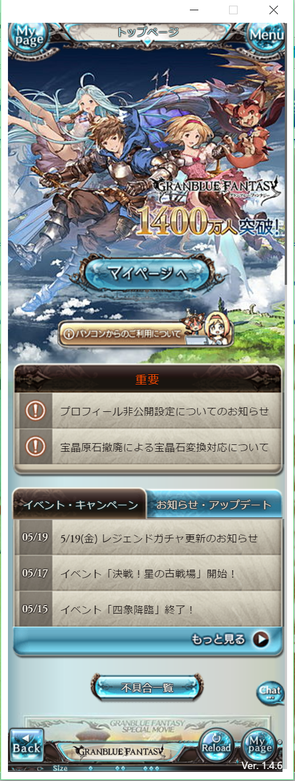
グラブルとは
ソシャゲ
ブラウザからできる(chrome か Safari)
GoogleApp版もある
(メモリ使用率がすごく大きくなる)
携帯からもできる(Androidは重そう)

Slide 8
キャラがかわいい

Slide 9







Slide 10
かわいいでしょ？
3000円払えばいつでも見れるよ

